Slide 1
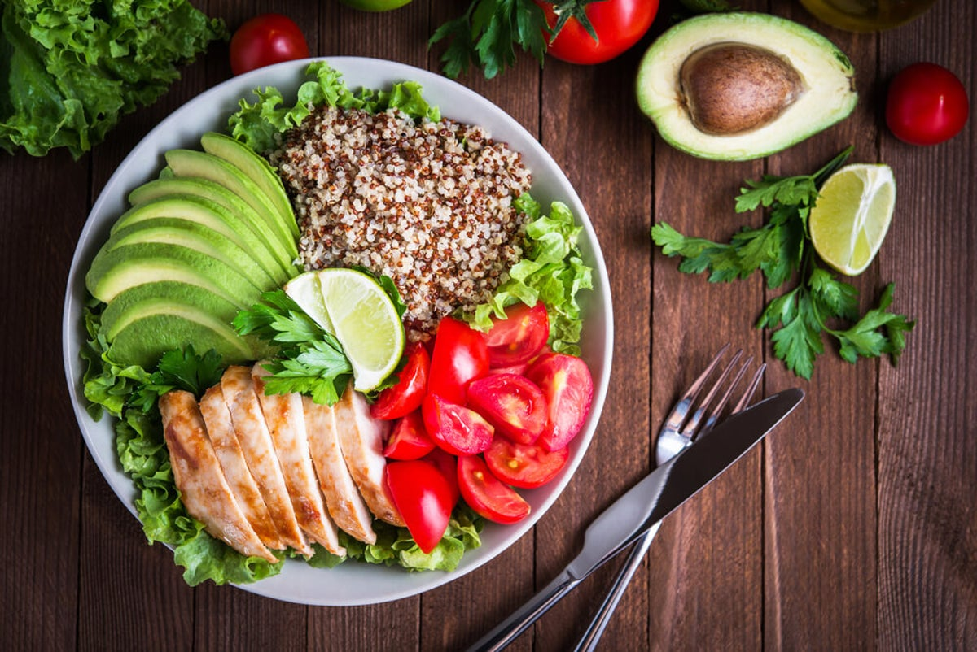
La dieta saludable
La dieta es el conjunto de alimentos que consume una persona todos los días
Para que sea saludable, la dieta debe ser:
Completa, es decir; debe contener alimentos de todos los grupos
Equilibrada, porque hay que consumir la cantidad adecuada de cada alimento.

Slide 2
Para elegir los alimentos, los nutricionistas han elaborado una rueda que nos indica la cantidad y variedad de alimentos que debemos comer diariamente.

Slide 3
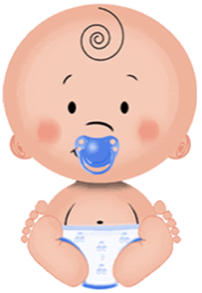
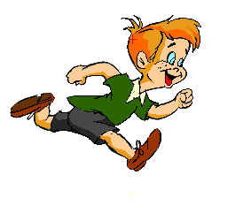
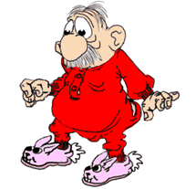
Alimentación según la edad
Bebés
Su primer alimento es la leche materna
Niños y adolescentes
Jóvenes y adultos
Ancianos
Dieta rica en todos los grupos de alimentos
Dieta rica en carbohidratos y proteínas
Dieta baja en grasas, azúcares y sal

